Slide 1
رابعاً : مملكة الأنباط
600 ق.م – 106م
خمسة قرون

Slide 2
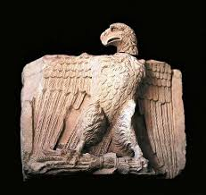
تمثال النسر ( شعار الأنباط )

Slide 3
1- أصل الأنباط
- إحدى القبائل العربية التي هاجرت من شبه الجزيرة العربية .
- هاجرت في القرن السادس قبل الميلاد ، واستمرت خمسة قرون .
- استقرت في الأردن بعد أن سيطرت على أراضي مملكة أدوم .
- استقرت في وادي موسى ، واتخذت من مدينة البترا عاصمة لهم ، ووصلت دولتهم إلى ( دمشق شمالاً ، وسواحل البحر المتوسط غربا ، ومدائن صالح جنوباً ) .

Slide 4
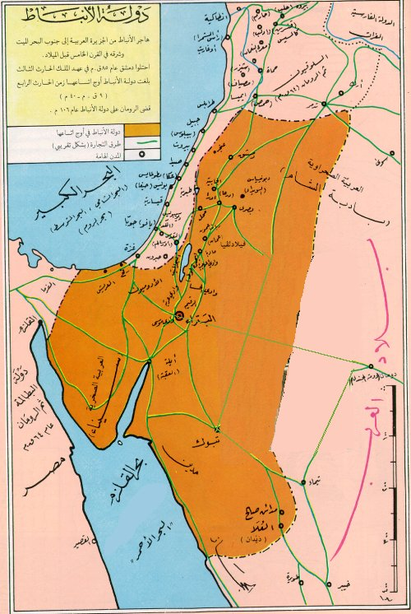

Slide 5
فكر
لماذا اختروا من البترا عاصمة لهم ؟؟

Slide 6
1- موقعها الحصين بين الجبال .
2- وقوعها على الطرق التجارية .
3- توفر المياه فيها .

Slide 7
معلومة
وسع الأنباط حدود سلطتهم .. إذ أعادوا بناء المدن المؤابية والأدومية القديمة ، وبسطوا نفوذهم على سيناء وحوران ودمشق والبلقاء ومدين وشمال الحجاز .
وأقاموا مراكز جديدة لحماية القوافل التجارية ، من بينها أم الجمال .
وأنشؤوا أيضاً محطات لاستثمار الموارد الطبيعية ، واستخراج ( القار ) من البحر الميت ، والاتجار به للمصريين القدماء ؛ لسيتخدم في أعمال تحنيط الموتى .

Slide 8
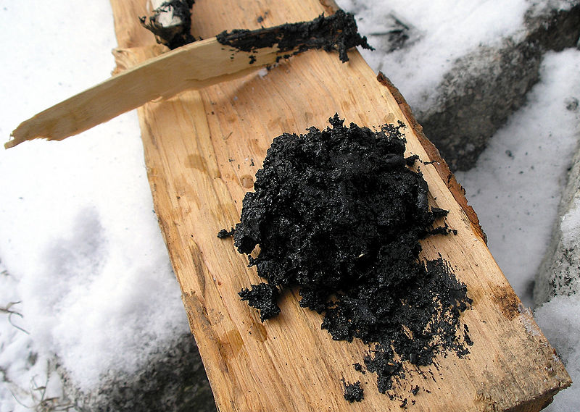
القار

Slide 9
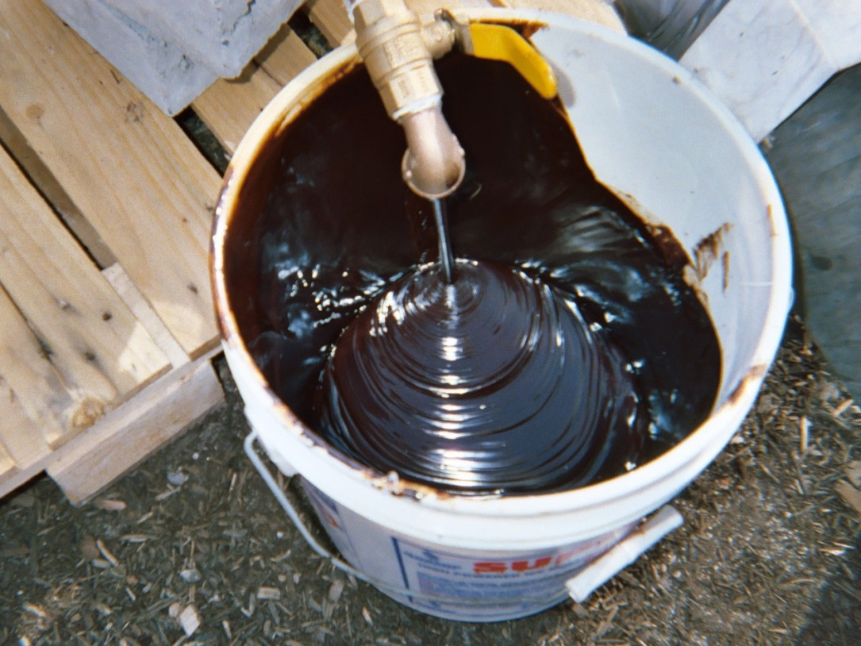

Slide 10
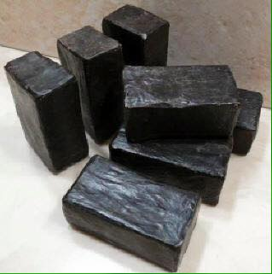

Slide 11
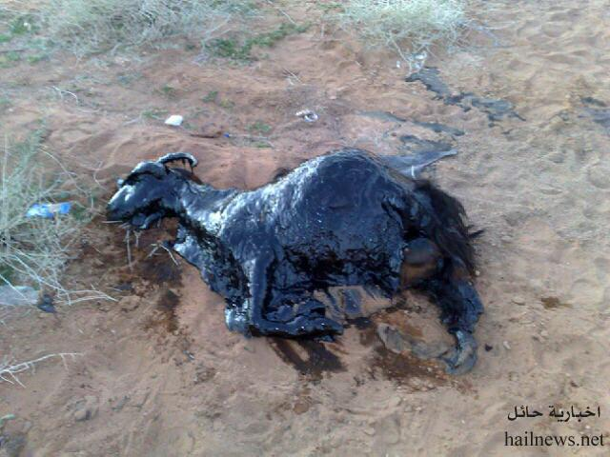

Slide 12
2- نظام الحكم
(ملكياً وراثيا)
من أشهر ملوكهم :
عبادة الأول ( 95-88 ق.م ) : الذي هزم اليهود في موقعة قارة على شاطئ بحيرة طبريا .
والحارث الثالث : الذي توسعت في عهده مملكة الأنباط ، فاستولى على دمشق ، وسك فيها عملة نبطية تخليدا لدخوله إلى المدينة ، إذ ظهر عليها اسمه وصورته .

Slide 13
المظاهر الحضارية لدولة الأنباط
الديانة
اللغة والكتابة
العمارة

Slide 14
العمارة
ترك الآثار الباهرة
حفر القنوات
النحت من الصخر

Slide 15
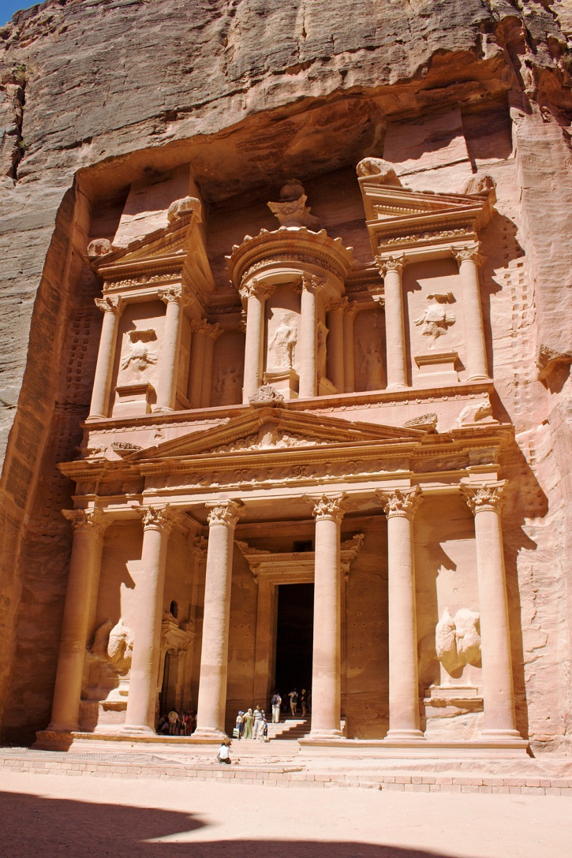
الخزنة

Slide 16
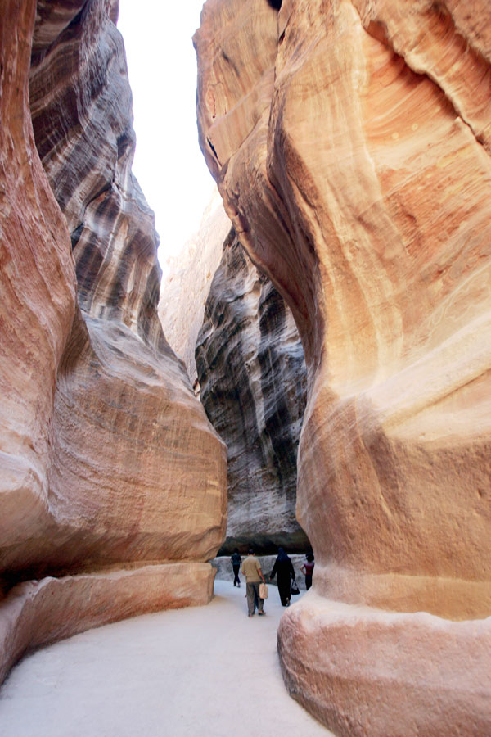
السيق

Slide 17
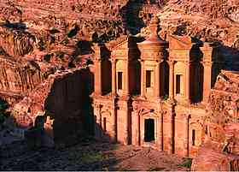
الدير ( للعبادة والتأمل )

Slide 18
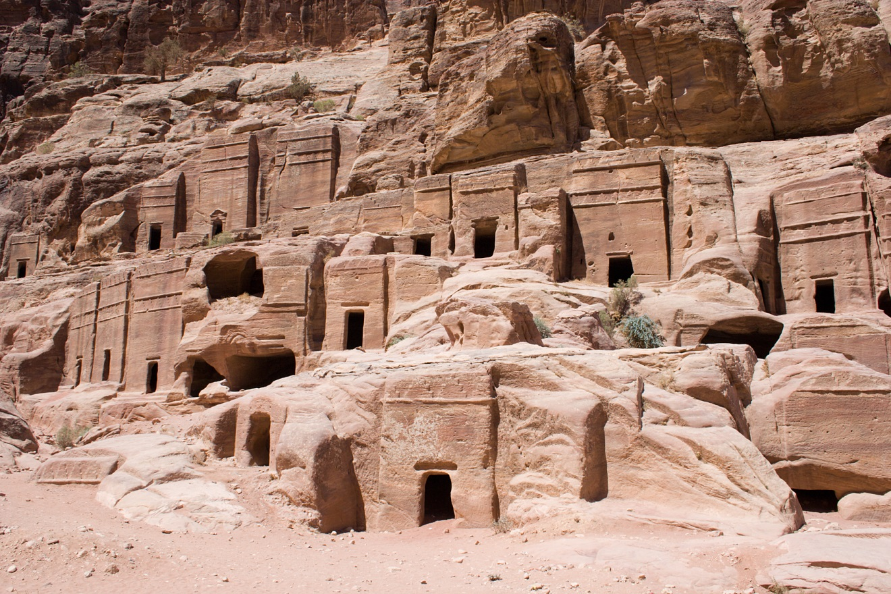
القبور

Slide 19
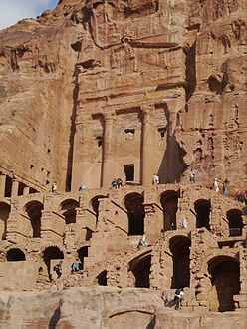
المحكمة

Slide 20
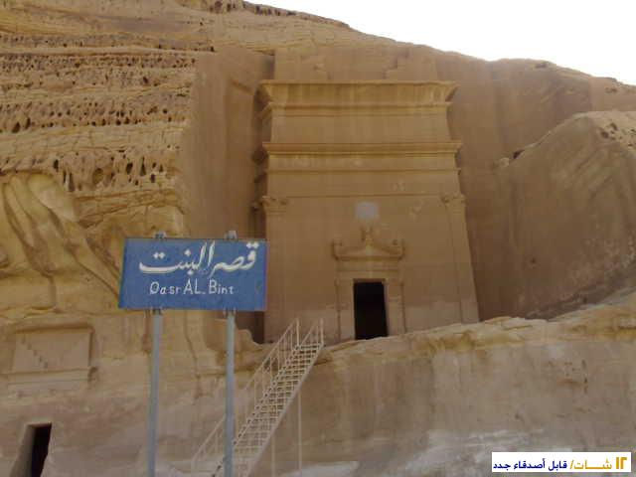
قصر البنت ( معبد لأحد الآله )

Slide 21
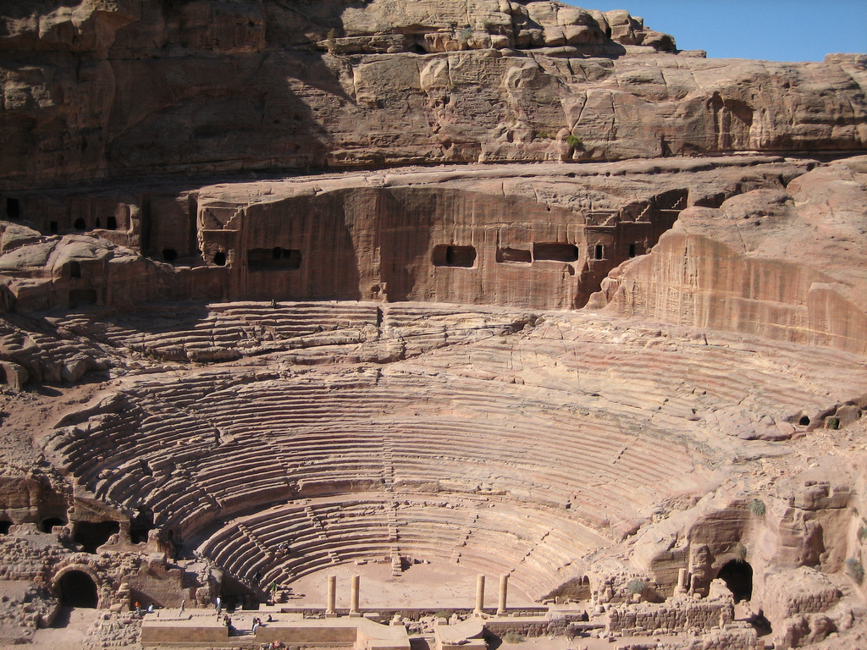
المدرج ( للأحتفالات الدينية والمصراعة )

Slide 22
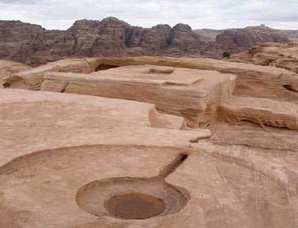
المذبح ( مكان لذبح القرابين )

Slide 23
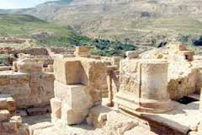
خربة تنور ( شمال شرق الطفيلة )

Slide 24
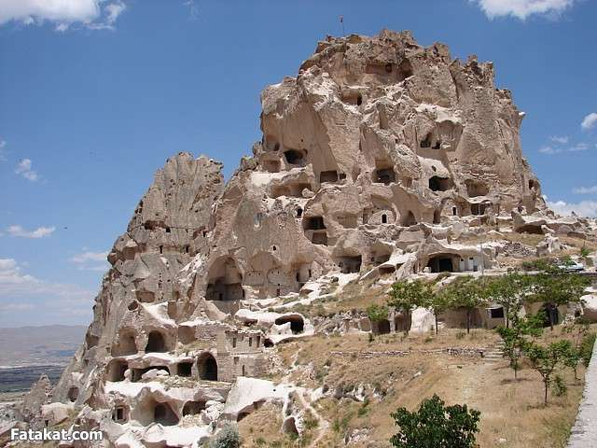
قلعة السلع ( خربة تنور )

Slide 25
شعار الأنباط ( عثر عليه في خربة تنور )

Slide 26
اللغة والكتابة
استخدموا اللغة الآرامية ؛ بوصفها لغة التجارة
العثور على نقش النمارة وقد دون بالخط النبطي
كتبوا بالخط النبطي تمييزا عن الخطوط الآرامية

Slide 27
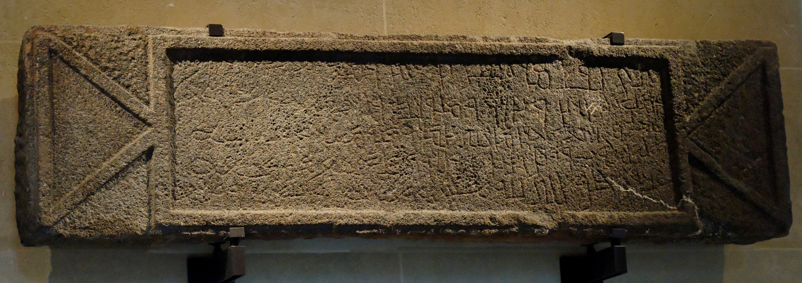
نقش النمارة

Slide 28
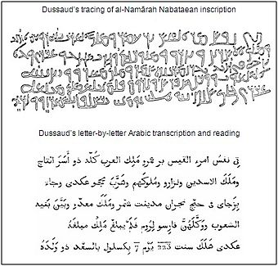
نقش النمارة

Slide 29
الديانة
( تأثروا بديانة عرب الشمال )
ومن آلهتهم :
ذو الشراة
وهو كبير آلهتهم
مناة
اللات
التي تمثل الشمس

Slide 30
الحياة الاقتصادية
ولها محاور ثلاث وسيأتي الكلام عنها :
1- الزراعة وأنظمة الري .
2- الصناعة .
3- التجارة .

Slide 31
1- الزراعة وأنظمة الري
ما الأساليب الهندسية التي ابتكرها الأنباط لجمع المياه ؟؟

Slide 32
1- بناء القنوات الفخارية والحجرية .
2- شيدوا الخزانات والآبار في أرجاء المملكة .
3- انشاء السدود الاعتراضية على مجاري الأودية ؛
لهدفين : فكر ما هما ؟؟؟

Slide 33
أ- الاستفادة من مياه الأمطار في الزراعة .
ب- حماية المدينة من الفيضانات ؛ وذلك بتخفيف اندفاع المياه إليها .

Slide 34
ملاحظات
اهتم الانباط بالزراعة ، فزرعوا الحبوب وأشجار الفاكهة مثل العنب والرمان والتين .
واهتموا بتربية الحيوانات وخاصة الجمال !!

Slide 35
2- الصناعة
صناعة التماثيل والحلي
سك النقود من البرونز والفضة
صناعة الفخار والأقواس والسهام
عرفوا الحياكة والنسيج

Slide 36
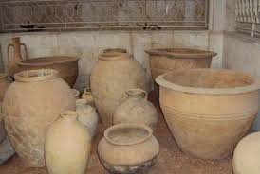
أواني فخارية

Slide 37
3- التجارة
فكر
ما العوامل التي جعلت مهنة التجارة هي المهنة الرئيسية عند الأنباط ؟؟

Slide 38
وقوعها على ملتقى الطرق التجارية
صناعة الأنباط السفن في ميناء أيلة على البحر الأحمر
والمنشأت المائية والأسواق بناء الأنباط المحطات ( الخانات ) على الطرق
توفير الأمن للقوافل بوضع الحاميات العسكرية وإقامة أبراج المراقبة

Slide 39
استنتج
ما أسباب تراجع أهمية التجارة النبطية ؟؟

Slide 40
تحول طرق التجارة عنها
معرفة الرومان بأهمية الرياح الموسمية وتحكمهم بمنافذ البحر الأحمر
سيطرة البطالمة ( عائلة من أصل مقدوني ) على جزء من الطريق التجاري في مصر
تحول الطريق البحري من ميناء أيلة ( العقبة ) الى الجهة المقابلة عند البطالمة

Slide 41
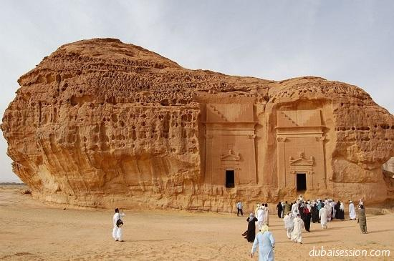
مدائن صالح

Slide 42
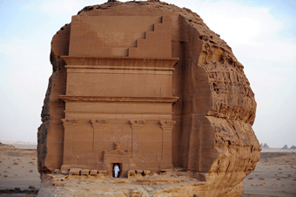

Slide 43
سقوط دولة الأنباط
في عام 106م احتل الامبرطور الروماني تراجان البترا وقضى على دولة الأنباط .

Slide 44
تم الدرس الثاني بحمد الله عز وجل

